Slide 1
Intellgent Systems and
Robotics Laboratory
Esplorazione e risoluzione del labirinto
con il Robot Freenove4WD
Marco Pinori 274319
Stefano Fattore 259869

Slide 2
Obiettivo del progetto

Slide 3
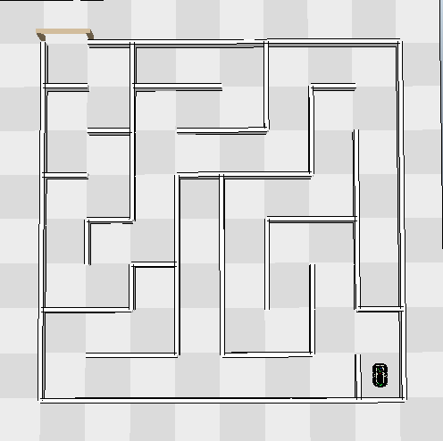
Obiettivo del progetto
Esplorazione e risoluzione del labirinto con il robot FreeNove4WD
  CoppeliaSim
  Robot “reale”
Struttura non nota al robot
Algoritmo realizzato simile al DFS

Slide 4
Vincoli del progetto

Slide 5
Vincoli del progetto: Labirinto
Un solo punto iniziale (root) e un solo punto finale (final)
Rappresentato da un albero semplice: no cicli
Non si può passare per uno stesso punto se si esplora in profondità
Muri che formano angoli di 90° e 180°
Nella robotica virtuale:
  Muro con lunghezza minima di 0.45m e massima di 0.50m
  Spessore del muro deve essere almeno di 0.10m
  Distanza tra due muri deve essere almeno di 0.45m e massima di 0.50m

Slide 6
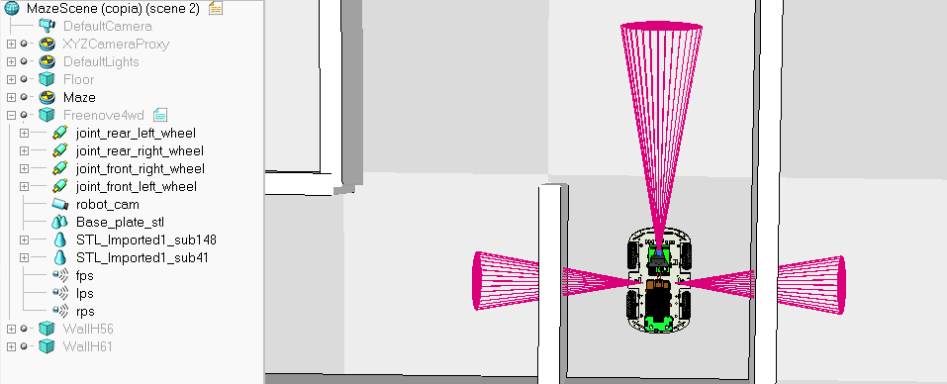
Vincoli del progetto: Robot
Labirinto sconosciuto e uscita sconosciuta
Deve essere in grado di osservare ciò che è attorno a lui
Sensori di prossimità: Front, Left, Right

Slide 7
Algoritmo

Slide 8
Algoritmo
Inizio esplorazione da un punto iniziale (root/stato iniziale)
Lettura sensori di prossimità ed elaborazione dei dati (tra cui lo stato del robot)
Decide il verso e direzione in cui si deve muovere
Se incontra un vicolo cieco: ripercorre il percorso intrapreso fino a quando non trova un nuovo percorso da esplorare
Esplorazione si conclude quando il robot trova il punto finale ovvero l’uscita (final)

Slide 9
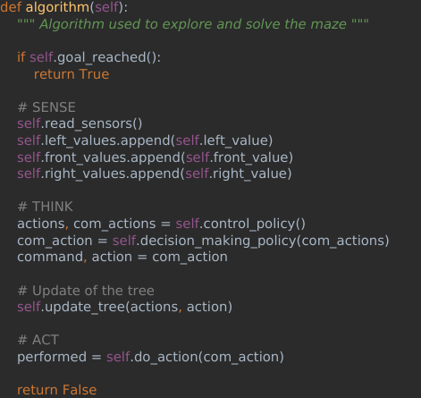
Algoritmo: cosa svolge il Controller
Contiene l’algoritmo principale per l’esplorazione
Architettura Sense - Think - Act
Prende decisioni e invia comandi al PhysicalBody
Decisioni prese in base a:
  Valori dei sensori: Front, Left, Right
  Lista di priorità
  Stato del Robot: State
  Posizione: Position
  Modalità di esplorazione: Mode
  Albero del labirinto: Tree

Slide 10
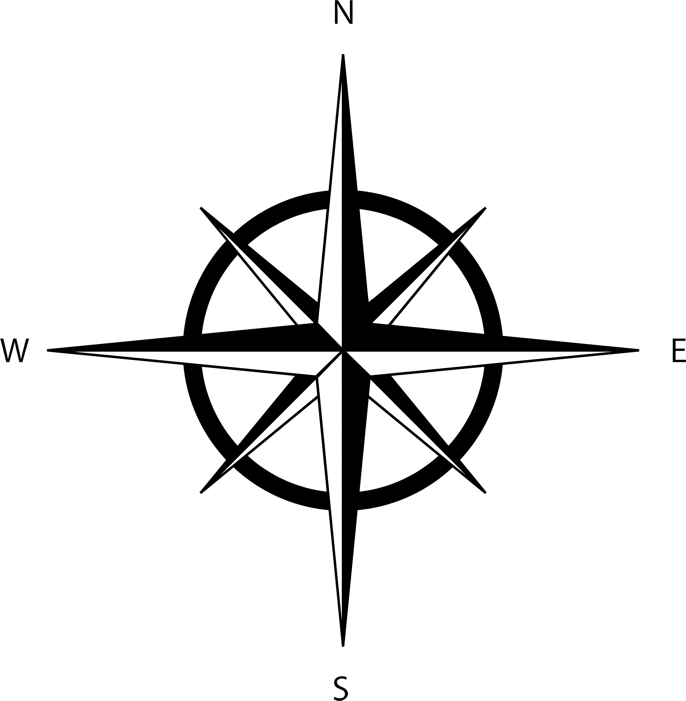
Lista di priorità
Lista costituita dai 4 punti cardinali:
NORTH, SOUTH, EAST, WEST
La posizione nella lista determina la priorità:
  punto cardinale in prima posizione ha priorità più alta
  ultima posizione priorità più bassa
La funzione ControlPolicy genera coppie di comandi e azioni:
  [command, action]
Una di queste coppie deve essere eseguita dal robot
La coppia che deve essere eseguita viene scelta dalla funzione DecisionMakingPolicy in base alla lista di priorità

Slide 11
Lista di priorità: Esempio
priority_list = <SOUTH, WEST, EAST, NORTH>
Dalla lista di priorità si può dedurre che la DMP sceglierà di andare a SOUTH dato che ha priorità più alta e, se non fosse possibile, sceglierà WEST e poi preferirà EAST prima di NORTH.

Slide 12
Imparare dalle esperienze passate: Albero
Albero dell’intero labirinto è unico
La struttura dell’albero/sotto-albero del labirinto generato dal robot dipende da come esso viene esplorato
Robot potrebbe non esplorare l’intero labirinto ma solo una parte di esso
  Dipende dalla lista di priorità scelta e dall’intelligenza
Nell’esplorazione genera nodi in parti specifiche del labirinto
Ogni nodo ha diversi attributi:
  Name, Action, Type, Parent, Left, Mid, Right

Slide 13
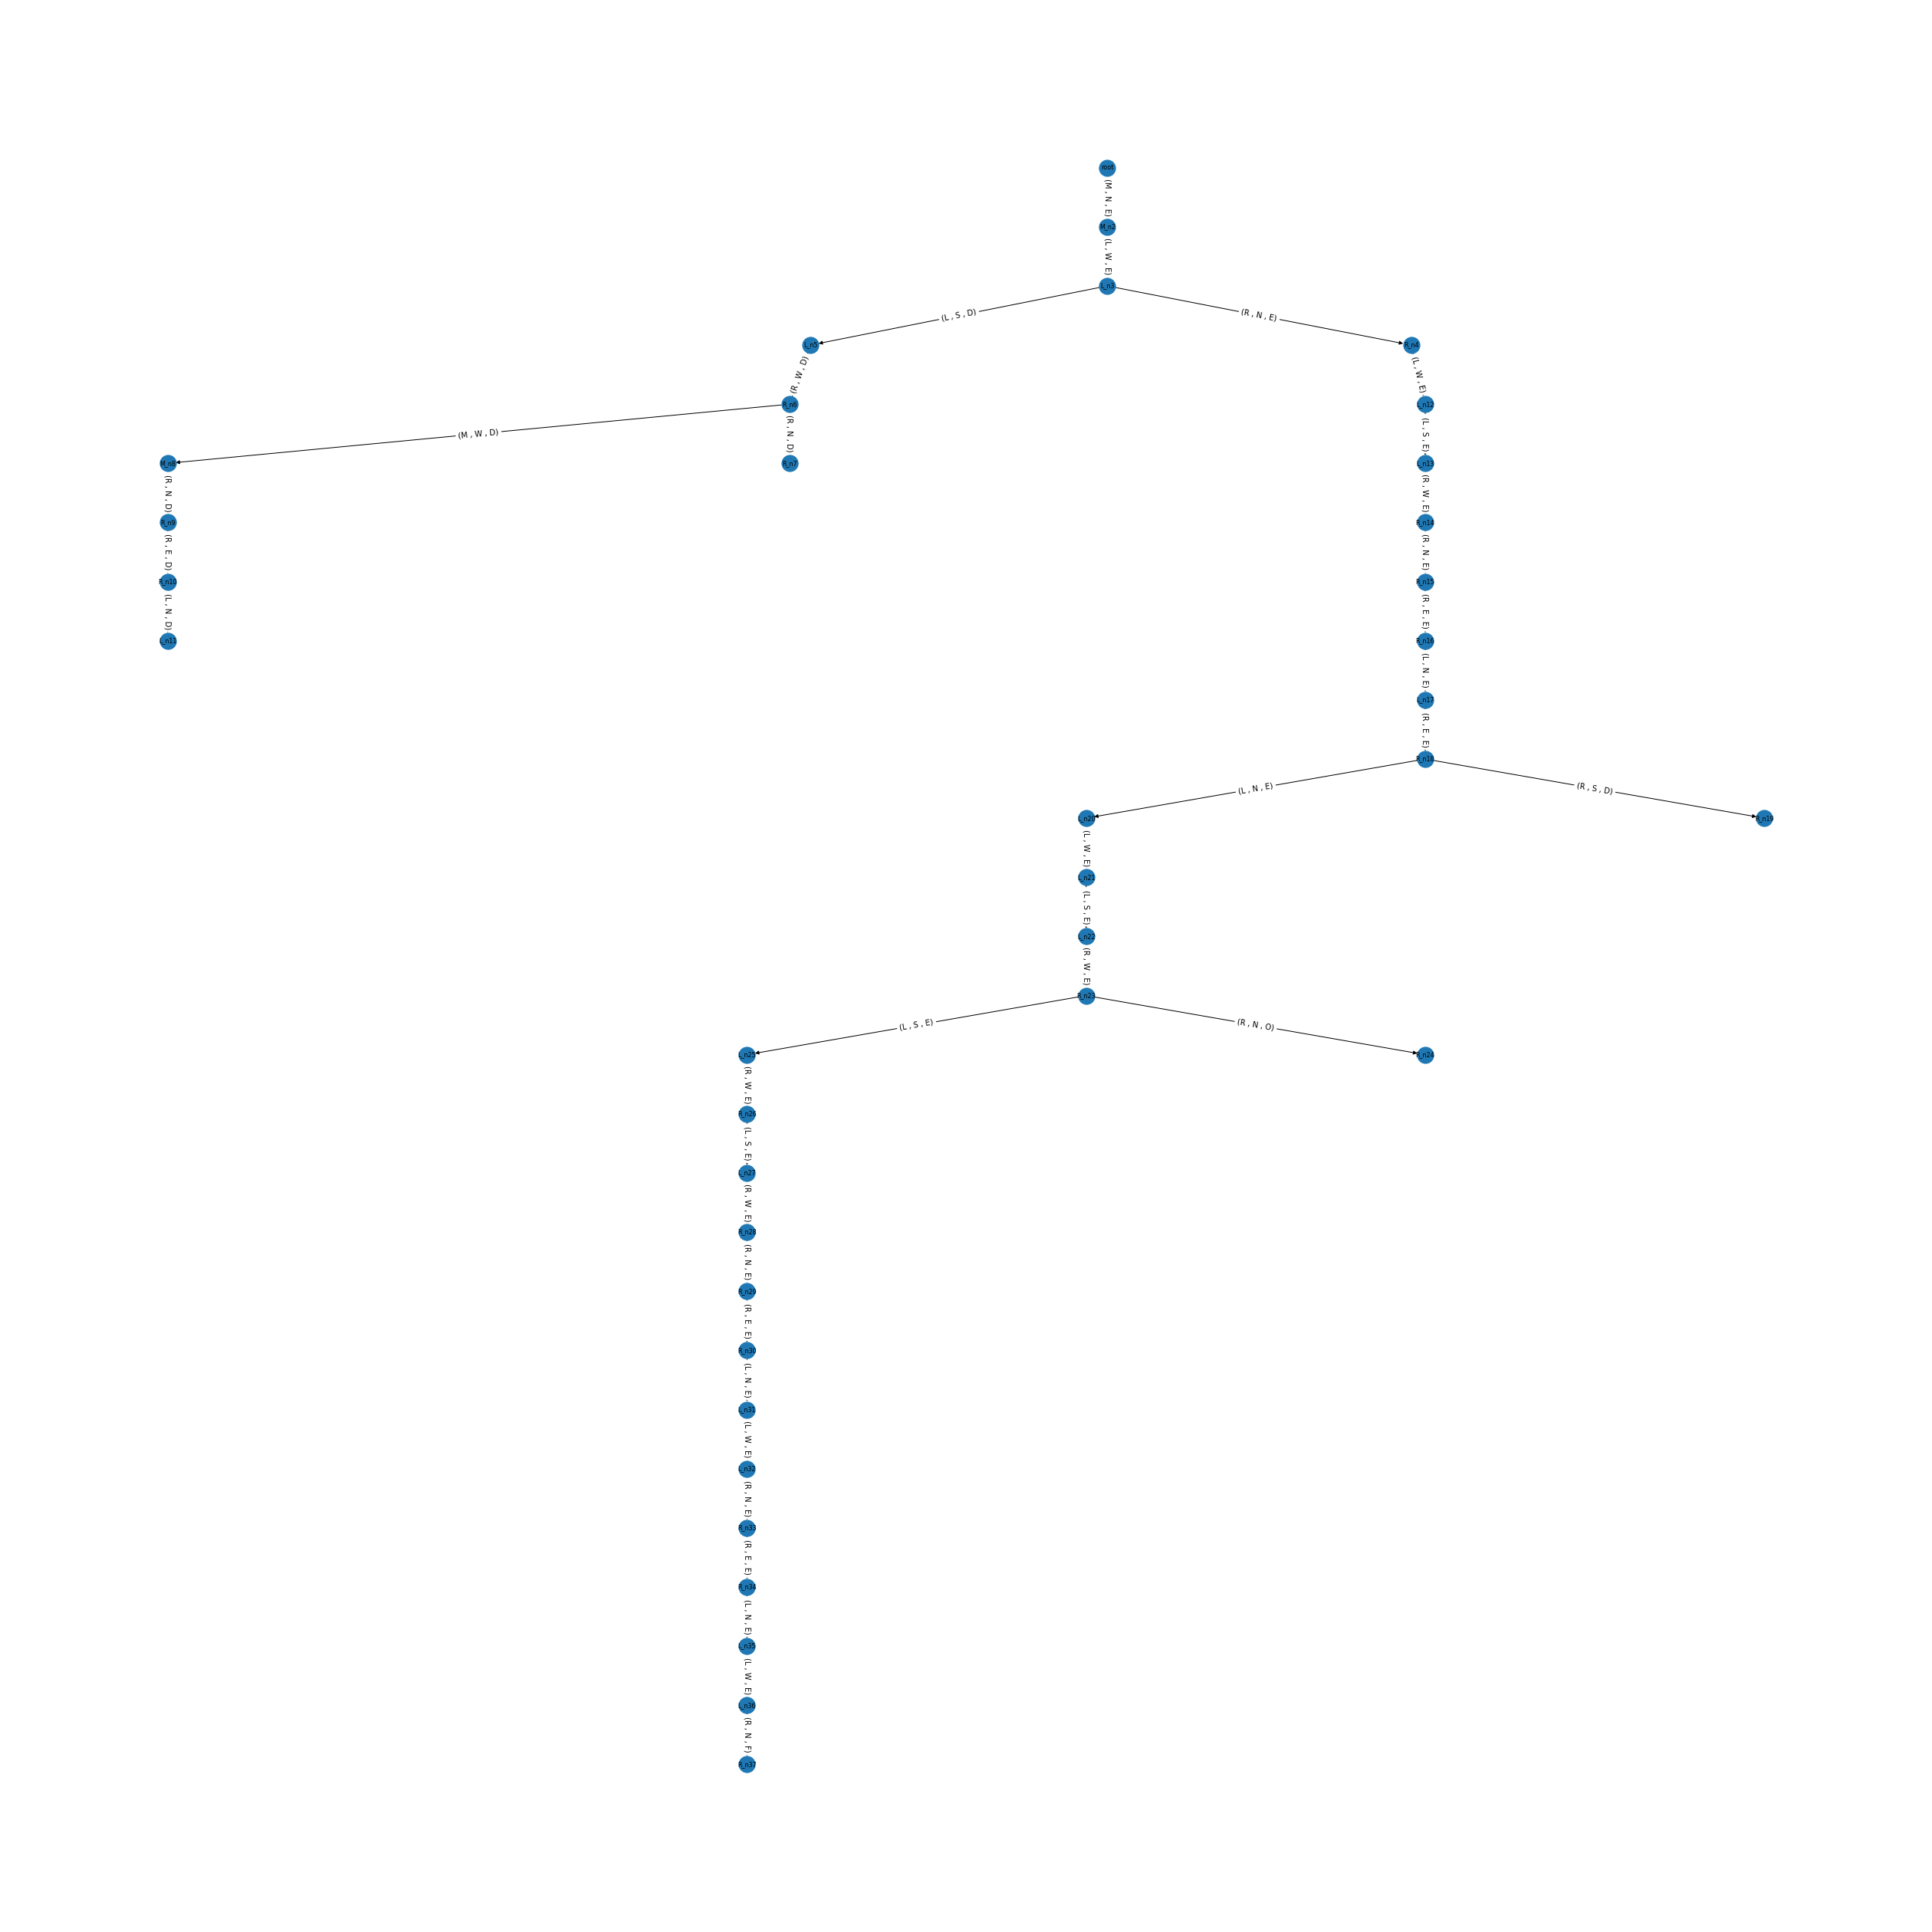
Esempio: priority_list = <SOUTH, WEST, EAST, NORTH>

Slide 14
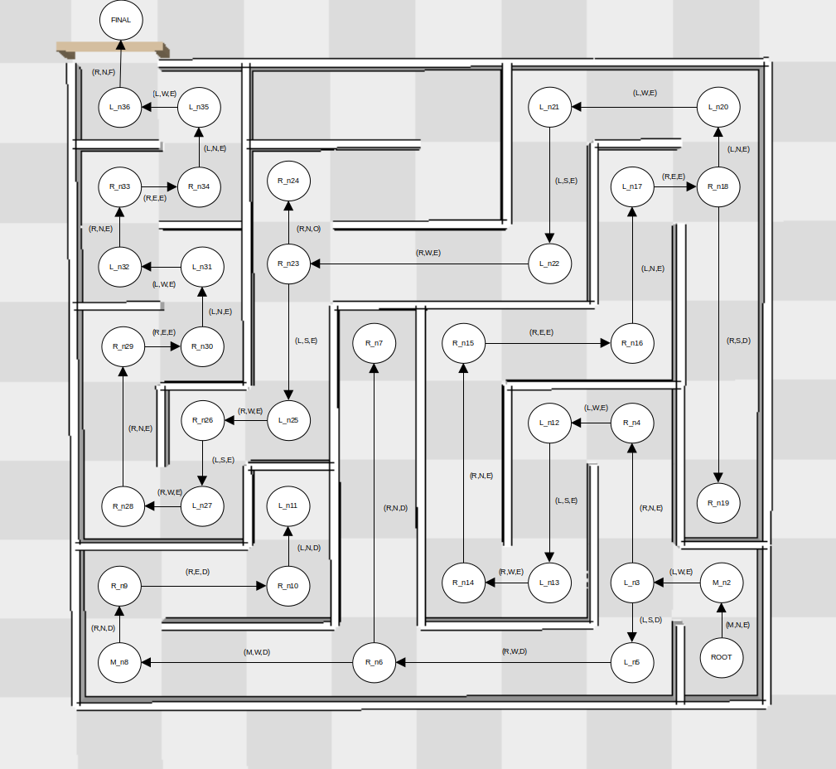
Labirinto + Albero
<S, W, E, N>

Slide 15
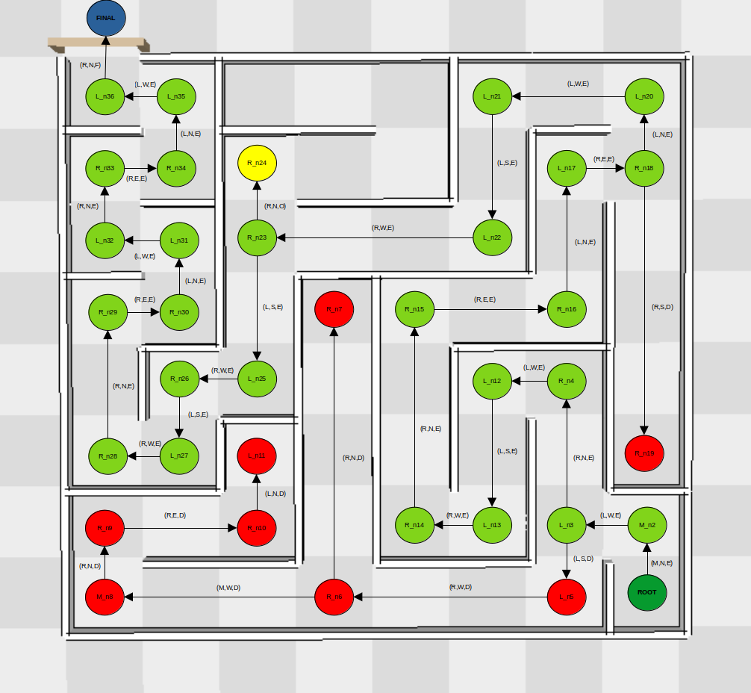
Labirinto + Albero: differenziare i nodi generati in base al tipo (Type)
<S, W, E, N>
Verde scuro: ROOT
Verde: EXPLORED
Giallo: OBSERVED
Rosso: DEAD_END
Blu: FINAL

